Slide 1


SÉRIE APOCALIPSE

Slide 2


Slide 3





Slide 4



Slide 5









Slide 6





Slide 7





Slide 8




Slide 9



Slide 10


Slide 11






Slide 12


Slide 13



Slide 14


Ele é o agente divino que leva a pessoa a reconhecer o pecado.
Disse Jesus: “Quando Ele vier convencerá o mundo do pecado, da justiça e do juízo”. João 16:8

Slide 15

Quando vier, porém, o Espírito da verdade, Ele vos guiará a TODA verdade.
Não falará por si mesmo, mas dirá o que tiver ouvido, e vos anunciará as coisas vindouras. João 16:13

Slide 16

Quando não sabemos orar como convém Ele intercede por nós, e assiste-nos em nossas fraquezas. Romanos 8:26.
Todo trabalho íntimo de Deus sobre a alma humana é realizado pelo Espírito Santo.

Slide 17

Seu trabalho é indispensável à:
Convicção.
Conversão.
Arrependimento.
Cada operação da divina graça.

Slide 18


Slide 19

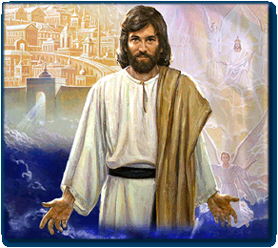


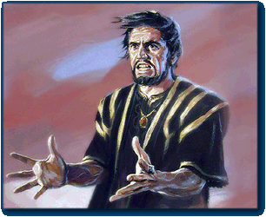




Slide 20


Slide 21
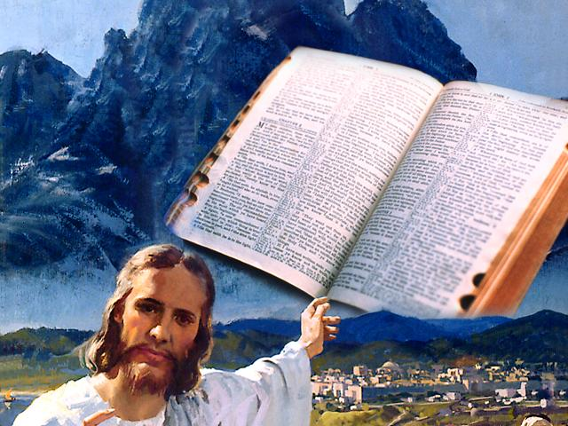

Slide 22


Slide 23


Slide 24


Slide 25

